Slide 1
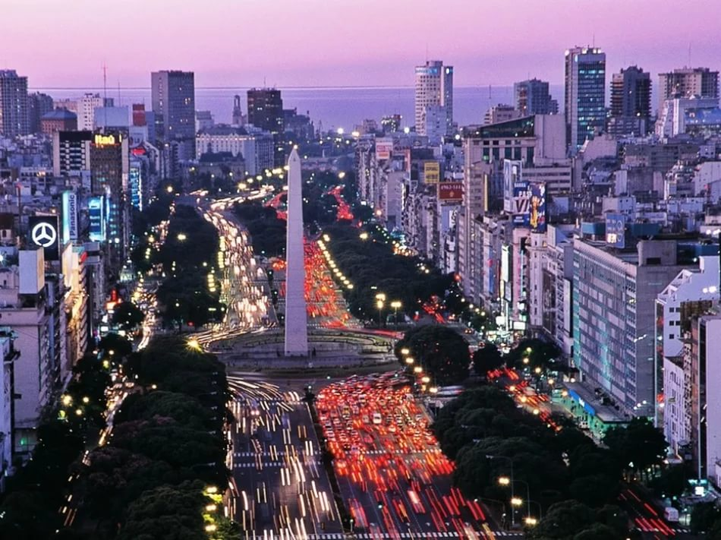
НЕОКЕЙНСИАНСТВО В АРГЕНТИНЕ
ВВП (номинальный) 324,8 млрд (2008)
ВВП по ППС 575,2 млрд
Место по ВВП по ППС 24-е место
Рост ВВП 6,8 %
ВВП на душу населения по ППС 14 200
ВВП по секторам
сельское хозяйство: 9,9 %
промышленность: 32,7 %
сфера услуг: 57,4 %
Инфляция (ИПЦ)
9,7 % [1] (2016)
Население за чертой бедности
13.9 % (2007)

Slide 2
НАЧАЛО КЕЙНСИАНСТВА В АРГЕНТИНЕ
RAUL PREBISCH (1901 - 1986)
В послевоенный период поддерживал Кейнса
В 60-е годы перешел на позиции
структурализма

Slide 3
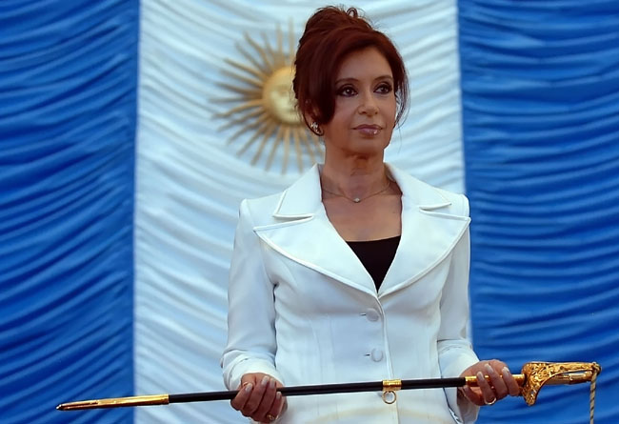
ПРИХОД К ВЛАСТИ ПЕРОНИСТОВ (2003 \ 2016)
ПРЕЗИДЕНТЫ НЕСТОР КИРШНЕР,
КРИСТИНА ФЕРНАНДЕС
ДИРЕКТОР КАБИНЕТА ХОРХЕ КАПИТАНИЧ

Slide 4
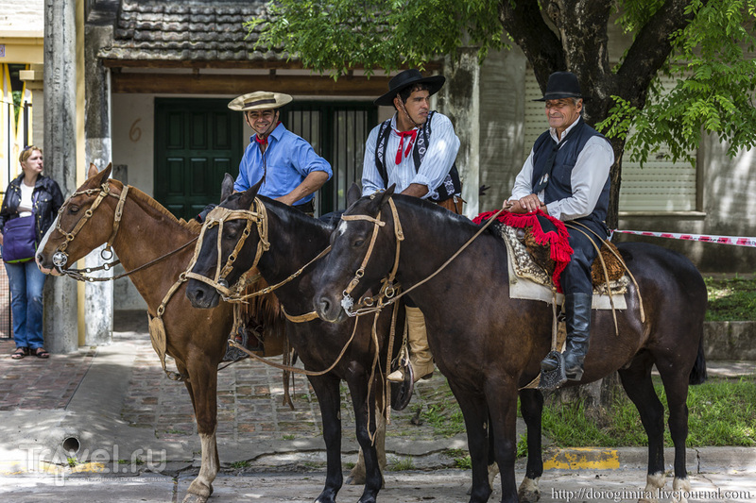
ПЕРВЫЕ МЕРЫ НОВОГО ПРАВИТЕЛ ЬСТВА
Повышение экспортных пошлин на масло и кукурузу с 32 до 35% и на сою с 35% до 48 %
Авансовый характер взимания налогов
Недовольство фермеров
Аграрные кредиты
в 1б 5 млрд. долл.

Slide 5
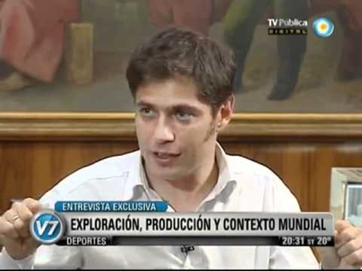
ЭКОНОМИЧЕСКИЙ БЛОК ПРАВИТЕЛ ЬСТВА
Министр экономики AXEL KICILOFF:
- окончил экономический факультет Университета
Буэнос Айреса
-защитил диссертацию по теории Кейнса
-преподавал макро и микроэкономику и
марксистскую политэкономию
Министр национального планирования Julio de Vido
Председатель ЦБ Jorje Fabrega

Slide 6
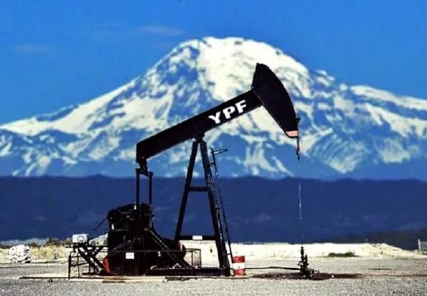
ПОЛИТИКА ПЕРОНИСТСКОЙ АДМИНИСТРАЦИИ
Ренационализация нефтяной промышленности (YPF), трактовка нефти как
ресурса для национального развития
Национализация пенсионных фондов
Строительство 4000 000 домов для
бедных, создание 100 000 рабочих мест

Slide 7
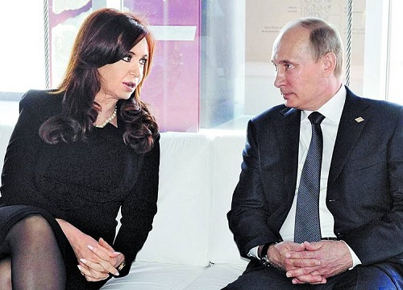
ВНЕШНЕЭКОНОМИЧЕСКАЯ ПОЛИТИКА
Сближение с БРИКС
Сотрудничество с МЕРКОСУР
Расширение связей с Кубой и Венесуэлой

Slide 8
ДАВЛЕНИЕ НА ПРАВИТЕЛЬСТВО КРИСТИНЫ ФЕРНАНДЕС
Долг в 130 млрд. долл, унаследованный от л и б е р а л ь н о г о п р а в и т е л ь с т в а КАРЛОСА САУЛЯ МЕНЕМА и ДОМИНГО КАВАЛЛО
Реструктуризация 93 % долга
Отказ MNM MANAGEMENT и AURELIUS
от участия в реструктуризации долга
Потеря страной 70 млрд. долл. от
обесценения ценных бумаг
Дефолт
Проигрыш выборов л и б е р а л ь н о й ¡VENSEREMOS!
па р т и и Маурисио Макри и сворачивание
левокейнсианского эксперимента, переход к монетаризму

Slide 9
СПАСИБО ЗА ВНИМАНИЕ!
-

